Slide 1
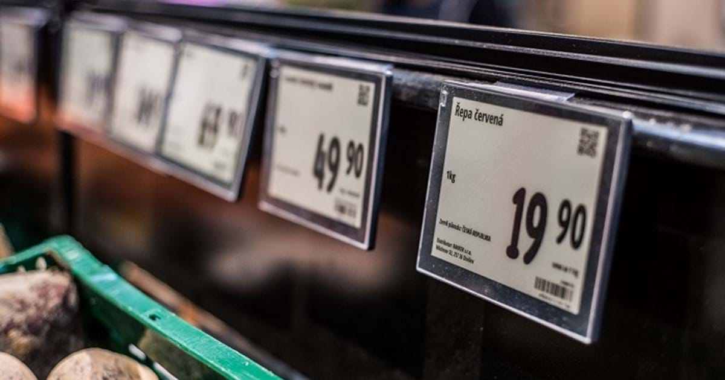

6.
CENOVÁ TVORBA VE SLUŽBÁCH

Slide 2
SLUŽBY
Sektor služeb neustále roste a bude důležitým zdroje zaměstnanosti v budoucnu.
Služba je produkt, jedná se o výkon, který může jedna strana nabídnou druhé straně, služba je nehmotná.
Velká část podniků působí v sektoru služeb.
  právní kanceláře,
  pojišťovny,
  poradenské společnosti,
  realitní kanceláře.
  - Nabídky firem se často skládají z více služeb.

Slide 3






PĚT KATEGOIÍ NABÍDEK
RYZE HMOTNÉ ZBOŽÍ
HMOTNÉ ZBOŽÍ S DOPROVODNÝMI SLUŽBAMI
HYBRIDNÍ
PŘEVAŽUJÍCÍ SLUŽBA S DOPROVODNÝM ZBOŽÍM LIKVIDITY
RYZÍ SLUŽBAAZATELE TRŽNÍ HODNOTY

Slide 4
ZÁKLADNÍ CHARAKTERISTIKY SLUŽEB
NEHMOTNOST
KOMPLEXNOST
SOULAD
POMÍJÍVOST
RŮZNORODOST

Slide 5
  NEHMOTNOST
  Jedná se o základní odlišnost oproti zboží.
  Službu nelze vidět, ochutnat, cítit, slyšet.
  SOULAD V POSKYTOVÁNÍ A SPOTŘEBĚ
  U mnoha služeb probíhá jejich produkce (poskytování) a jejich spotřeba současně a nevznikají, tak žádné zásoby.
  Výjimku tvoří informační služby.
  ZBOŽÍ
  SLUŽBY
VÝROBA
PRODEJ
SPOTŘEBA
PRODEJ
VÝROBA
SPOTŘEBA

Slide 6
  POMÍJÍVOST
  Služby nemohou být skladovány a to znesnadňuje synchronizaci nabídky a poptávky.
  Musí být navrženy jak pro období vysoké poptávky, tak pro období nízké poptávky.
  RŮZNORODOST
  V oblasti služeb jsou různé způsoby jejich provádění.
  Kvalita i obsah poskytovatele je odlišný od jiného poskytovatele.
  Čím je služba individuálnější tím měně standardizujeme přímé náklady nákladové varianty.

Slide 7
  KOMPLEXNOST
  I když mohou být Jednotlivé služby redukovány na úkoly, je třeba se na dívat jako na propojené komplexní systému nikoli na izolované části.

Slide 8
CENOVÁ TVORBA SLUŽEB
Objektivně stanovené ceny umožňují stanovit fixní poplatek za určitou službu nebo hodinovou sazbu.
Nevýhodou takto stanovené ceny je, že cenotvorba nebere v úvahu to, jak vnímá hodnotu služby zákazník.
Fixní poplatek může být příliš vysoký nebo příliš nízký v porovnání s konkurencí proto je nutné znát ceny konkurentů.
Subjektivně stanovené ceny jsou upravené na základě hodnoty vnímané zákazníkem, tak aby pro něj byly přijatelné. Stanoveny z minulých cen nebo odhadem.

Slide 9
  SUBJEKTIVNÍ PRVKY CENY
    odhad efektivnosti poskytování služby,
    porovnání schopností a zkušeností poskytovatele služeb,
    typ a obtížnost práce,
    zákazníkovo pohodlí,
    hladina tržních cen,
    neobvyklé výdaje,
    hodnota a přijatelnost pro zákazníka.

Slide 10
  CENOVÁ TVORBA ZALOŽENÁ NA NÁKLADECH
  Oceňování některých služeb je založeno spíše nákladově, než tržně.
  Normální účetní postupy nevyjadřují hodnotu osob pro nutné provedení služby, je tedy nutné nákladově kalkulovat lidské zdroje.
  Např. přístup „jobjacket“ alokuje náklady lidských zdrojů na bázi skutečných časů strávených nad daným účetním případem.
  Stanovení ceny na bázi nákladů, kdy se zákazníkovi či klientovi účtují náklady služby + učený procentní poplatek.
  Typické pro odborné služby (právní, poradenské, lékařské).

Slide 11
  CENOVÁ TVORBA S OHLEDEM NA FLUKTUACI POPTÁVKY
  Některé podniky poskytující služby považují za obtížné alokovat náklady na výkony služeb, tak cenu služeb stanovují na základě tržního vnímání hodnoty.
  Hodnotově orientovaná cenová tvorba vychází z odhadů hodnoty, kterou službě přisuzuje trh.
  Firmy poskytující služby se často uchylují k tomu, že kopírují ceny svých hlavních konkurentů.
    špičkové ceny,
    rozvojové ceny.

Slide 12
  ŠPIČKOVÉ CENY
  Špičková poptávka je taková u které si může podnik účtovat vyšší ceny
  Např. ceny hotelů o víkendu, ceny energií v odpoledních večerních hodinách.
  ROZVOJOVÉ CENY
  Oproti tomu ceny mimo špičku stanovuje podnik cenově výhodněji.
  Např. ceny hotelů v týdnu, ceny vstupenek do kina v dopoledních hodinách, ceny energií nad ránem, mimosezónní ceny. Smyslem nižších cen (rozvojových cen) je podpora růstu poptávky.

Slide 13
  KAPACITNĚ ORIENTOVANÁ TVORBA CEN
  U služeb náročných na vybavenost zařízením způsobují výkyvy poptávky nahoru a dolů při tvorbě cen značné problémy.
  Pokud je zařízení využíváno extrémně moc nebo naopak málo nadcenění nebo podcenění služby je nutné vytvořit kapacitně orientované oceňování, které zaručí požadovanou návratnost a konkurenční cenovou úroveň.

Slide 14
  Kroky pro stanovení kapacitně orientované ceny:
STANOVENÍ KONKUREČNÍ CENY (rozmezí)
ROZDĚLENÍ SLUŽBY NA PRVKY VZTAHUJÍCÍ SE K VÝNOSU ZAŘÍZENÍ A KE MZDOVÝM NÁKLADŮM
(eliminace nákladů prostřednictvím růstu produktivity)
VYPOČÍTÁNÍ MNOŽSTVÍ JEDNOTEK SLUŽBY POTŘEBNÉ PRO DOSAŽENÍ BODU ZVRATU
(za daných konkurenčních podmínek, vyjádřených úrovní cen)

Slide 15
  CENOVÁ TVORBA NA BÁZI UŽITKU
  Základním předpokladem je, že zákazníkem vnímané užitky služby a cena není vázána na náklady spojené s provedením služby.
  Pokud cena na bázi užitku neposkytuje požadovaný výnos nebo je nižší než náklady, musí se službě dodat nové vlastnosti, užitky, aby ji trh ocenil vyšší cenou.
  Základem je uspokojení potřeb zákazníka.
  Vnímání a postoje zákazníka jsou ovlivněny:
    fyzikálními charakteristikami služby nebo prostředí, ve kterém je služba poskytována,
    osobním kontaktem.

Slide 16







  PAKETOVÁNÍ CEN VE SLUŽBÁCH
  Paketování služeb je spojení dvou a více služeb do jednoho nabízeného kompletu za zvýhodněnou cenu.
  Jedna služba je prodávána za normální cenu druhá je poskytována se slevou.

Slide 17



  PAKETOVÁNÍ
  ČISTÉ SMÍŠENÉ

Slide 18
  ČISTÉ PAKETOVÁNÍ
  V rámci čistého paketování jsou jednotlivé dostupné jen jako součást paketu.
  Cílem je zvýšení hodnoty hlavní služby.
  SMÍŠENÉ PAKETOVÁNÍ
  - Zákazník má možnost nakoupit jednotlivé služby individuálně nebo jako součást balíčku se zvýhodněnou cenou motivování pro koupi celého balíčku.

